Slide 1
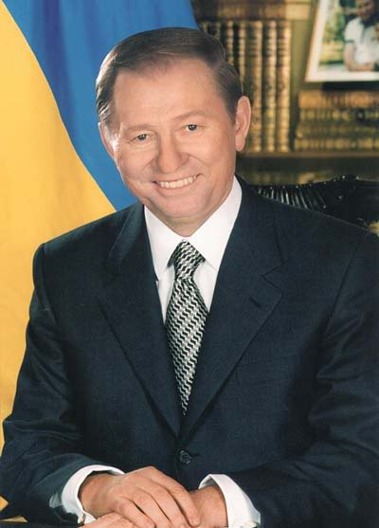
Кучма Леонід Данилович
Робота
Учениці 11 класу
Саєнко Ольги

Slide 2
Леоні́д Дани́лович Ку́чма
(* 9 серпня 1938, Чайкине, Чернігівська область) — український політик, прем'єр-міністр України з 13 жовтня 1992 по 21 вересня 1993, другий президент України (19 липня 1994 — 23 січня 2005). Почесний громадянин Дніпропетровська.

Slide 3
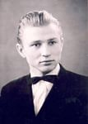
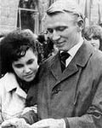
Молоді роки
Народився 9 серпня 1938року у селі Чайкине Чернігівської області. Батько — Данило Прокопович Кучма, учасник Другої Світової війни, загинув на фронті 1944 року. Мати — Параска Трохимівна Кучма, колгоспниця. Одружений, дружина Людмила Миколаївна — почесний президент Національного фонду соціального захисту матерів і дітей «Україна — дітям». Їхня дочка — Олена Пінчук (Франчук), дружина мільярдера Віктора Пінчука. Онуки: Роман і Катерина.

Slide 4
Кар'єра
У 1960 р. здобув освіту інженера-механіка у галузі ракетної техніки на фізико-технічному факультетіДніпропетровського університету.
У 1961 р. Леонід Кучма познайомився і одружився з Людмилою Тумановою, прийомною дочкою головного технолога «Південного машинобудівного заводу», а в майбутньому головного інженера Головного технічного управління Міністерства загального машинобудування СРСР Генадія Туманова. Одруження допомогло Кучмі зробити стрімку кар'єру на «Південмаші».

Slide 5
У 1960–1982 рр. інженер, старший інженер, провідний конструктор, помічник головного конструктора, технічний керівник випробувань ракетно-космічних комплексів космодрому Байконур (Казахстан).
Паралельно з 1975 по1981 секретар партійного комітету комуністичної партії Конструкторського бюро «Південне», пізніше з 1981 по1982 — секретар парткому Виробничого об'єднання «Південний машинобудівний завод» — на той час найбільший завод військової та ракетно-космічної техніки, а також цивільної продукції у Радянському Союзі.

Slide 6
З 1982 по 1986 — перший заступник генерального конструктора КБ «Південне», а з 1986 по 1992 — генеральний директор ВО «Південний».

Slide 7
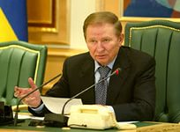
Політична діяльність
У 1990–1992 рр. народний депутат УРСР (XII скликання, а пізніше Верховної Ради України першого скликання), член Комісії з питань оборони і державної безпеки.

Slide 8
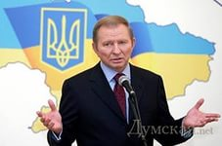
Прем'єр-міністр
Жовтень 1992 — вересень 1993 — прем'єр-міністр України, Ради національної безпеки і оборони. У вересні 1993 р. пішов у відставку з посади прем'єр-міністра.
З грудня 1993 р. — президент Ради промисловців та підприємців України. Березень 1994 — серпень 1994 —народний депутат України 2-го скликання, член міжрегіональної депутатської групи.

Slide 9
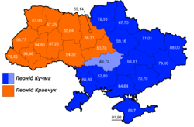
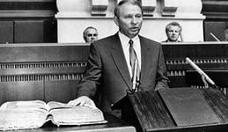
Президент України
Перший термін
10 липня 1994 — обраний на посаду
Президента України (Передвиборча програма).
У 1-му турі президентських виборів набрав 31,17 %, найбільше в Криму — 82,6%, найменше в Тернопільській, Івано-Франківській та Львівській областях — 2.5-3.5% голосів.
У 2-му турі: 52,15%, найбільше в Криму і Севастополі — 89,7 та 91,5%, найменше в Тернопільській, Івано-Франківській та Львівській областях — 2,5-3,5% голосів. З шести суперників головним конкурентом на виборах став на той час чинний президент — Леонід Кравчук, набрав у першому турі 37,92%, а у другому — 45,1% голосів.

Slide 10
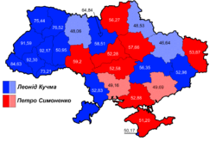
Другий термін
14 листопада 1999 вдруге обраний на посаду Президента України. У 1-му турі 9 598 672 голосів (36.49%), перше місце з 13 претендентів. У 2-му турі 15 870 722 голосів (56.25%).

Slide 11
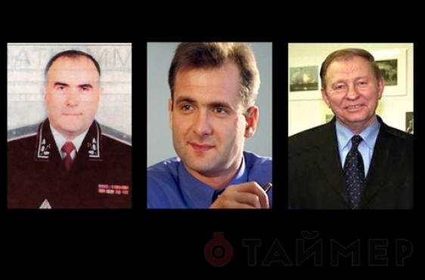
Касетний скандал
Восени 2000 був звинувачений у зникненні опозиційного журналіста — Георгія Гонгадзе (так званий «касетний скандал»). Олександр Мороз оприлюднив аудіозапис, на якому нібито були записані розмови президента, глави адміністрації президента Володимира Литвина і міністра внутрішніх справ України Юрія Кравченка, що стосувалися зникнення Гонгадзе. Це послужило початком акції «Україна без Кучми», організованою опозицією. Учасники протесту проводили багатолюдні вуличні демонстрації та створили наметові містечка в центрі Києва. У2001 Верховна Рада безрезультатно кілька разів намагалася винести недовіру стосовно Леоніда Кучми. 21 березня 2011 року в постанові одного із слідчих Генеральної прокуратури фігурувало прізвище Кучми, що пов"язано з потенційним визнанням того, що мало місце перевищення службових повноважень.
23 березня 2011 року Леонід Кучма
прибув до Генеральної прокуратури.
Але, коли була спроба організувати
там очну ставку його та Миколи
Мельниченка, покинув прокуратуру.
Його звинувачували в незаконному продажі
зброї, в організації побиття депутата
Олександра Єльяшкевича. Леонід Кучм
втратив популярність в країні, а згідно з
проведеним опитуванням (без джерел)
населення йому не довіряли приблизно 60%
і довіряли 10-20% опитуваних.

Slide 12
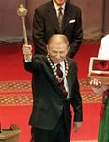
Вибори до ВРУ 2002
На парламентських виборах 2002 р. Кучма підтримав блок «За єдину Україну!», який очолив голова президентської адміністрації Володимир Литвин і прем'єр-міністр Анатолій Кінах. З результатом 11,8% пропрезидентський блок фактично зазнав поразки. Проте Кучмі вдалося сформувати лояльну до нього більшість у Верховній Раді 4-го скликання за рахунок мажоритарних депутатів обраних, головним чином, на Донбасі.

Slide 13
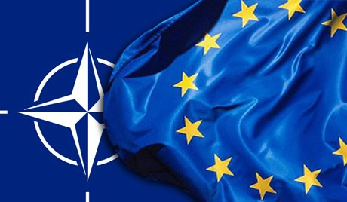
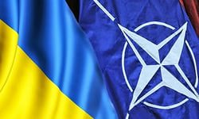
Політика щодо НАТО та ЄС
На початку 2002 року Україна об'явила про наміри добитися асоційованого членства в ЄС.
9 липня 2002 року Леонід Кучма своїм указом ввів у дію рішення Ради національної безпеки та оборони України від 23 травня про інтеграцію України до євроатлантичних структур.
У квітні 2002 року Кучма створив Державну раду з питань європейської та євроантлантичної інтеграції для координації дій органів влади по інтеграції України в політичний, економічний та правовий простір Європи. У лютому Україна заявила про бажання отримати статус країни-сусіда ЄС, який мав на увазі отримання переспективи асоційованого й повноправного членства.

Slide 14
24 березня 2003 року Україна і НАТО відкрили громадськості Цільовий план Україна-НАТО, який було схвалено в листопаді 2002 року на Паризькому саміті. 24 квітня Кучма обговорив питання інтеграції України в Південноатлантичний союз з керівником комітета США з питань НАТО Б. Джексоном.
19 травня 2003 року Кучма заявив, що Україна довела обгрунтованість своєї заявки на членство в ЄС і розраховує на те, що на наступному саміті Україна-ЄС питання про асоціатіюваному членстві України може бути переведено на практичну плоскість.

Slide 15
У книзі «Україна-не Росія» Кучма пише, що Україна йде «в Європу разом з Росією» більшою мірою ніж Болгарія і Румунія».
У 2004 році Кучма виключив з Військової докторини положення про вступ України до НАТО та Європейського Союзу як кінцеву мету політики євроатлантичної та європейської інтеграції країни . 15 червня Кучма заявив, що на нинішньому етапі Україна не готова вступити до НАТО і знаходиться на такій самій відстані від НАТО, як від Євросоюзу.

Slide 16
Завершення президентської каденції
11 листопада 2004 року Леонід Кучма презентував Президентський фонд «Україна» та нову книгу «Своїм шляхом. Роздуми про економічні реформи в Україні». Метою діяльності фонду є сприяння розбудові та консолідації громадянського суспільства, а також захисту прав і свобод людини і громадянина в Україні. Згідно зі Статутом, він є благодійною організацією, створеною відповідно до Конституції України та Закону України «Про благодійництво та благодійні організації». Основними напрямками роботи Фонду є гуманітарна діяльність з підтримки обдарованої молоді в Україні, а також науково-експертна, аналітична робота та міжнародна співпраця (підвищення культурного рівня та естетичного виховання громадян; організація та здійснення заходів з метою захисту культури, мистецтва та духовності, книговидання; підтримка талантів у сфері освіти; сприяння перспективній творчій молоді; підтримка сільських бібліотек. Перелік напрямів не є вичерпним). Президентський фонд «Україна», за відгуками, і дотепер здійснює реальну допомогу десяткам або сотням обдарованим дітям та молоді зробити перші кроки у своєму становленні.

Slide 17
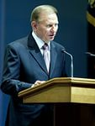
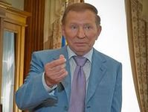
Після відставки Кучма отримав довічне утримання у розмірі заробітної плати діючого президента, державну дачу і державну охорону. Леонід Кучма не брав участь в активних політичних проектах, лише зрідка виступаючи публічно з коментарями стосовно поточної ситуації. Він не відсторонився від участі у житті країни після відставки. Його оцінка ситуаціїї в Україні була заснована на його досвіді та не містила політичних амбіцій.

Slide 18
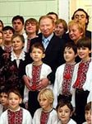
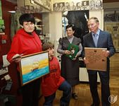
Оцінка діяльності
Українці згадують Кучму по-різному: і як епоху стабільності, і як нестабільний період, і як добу добробуту, і як час загальної бідності. Протягом перших років його президентства було сформовано умови для появи на українському ринку фінансово-промислових груп, на базі яких згодом сформувалися бізнес-структури вітчізняних олігархів.

Slide 19
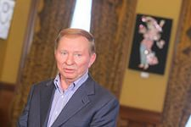
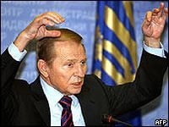
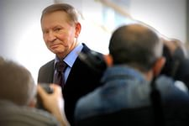
У 1995 році в Україні запустили сертифікатну приватизацію. Цей захід, завдяки якому кожен громадянин держави мав отримати можливість стати ефективним власником колишніх державних підприємств, за висновками експертів своїх цілей не досяг, але дозволив формально роздержавити вагому частку економіки країни.

Slide 20
У 1996 році почалася реформа аграрного сектора, завдяки якій колишні колгоспні землі було розпайовано між селянами, що працювали на них.
Завдяки налагодженню співпраці з західними фінансовими установами та стабілізації ситуації в економіці країни показники інфляції з чотириразних показників зменшилися до двозначних, а у вересні 1996 року було проведено грошову реформу.

Slide 21
Багатоярусна політика
Зовнішня політика Леоніда Кучми не передбачала однозначного вибору інтеграційних прагнень України. Вже у грудні 1994 року США, Велика Британія, Росія та Китай підписали меморендум про гарантії безпеки України в обмін на відмову Києва від статусу ядерної держави. Саме цей документ дав змогу Україні остаточно встановити конструктивні стосунки з Заходом.
Довше тривали пошуки взаєморозуміння з Росією. Державна Дума до кінця 1996 року ухвалювала постанови, що фіксували російські притензії на Севастополь. До травня 1997 року тривала епопея з розподілом радянського Чорноморського Флоту, яка завершилась фактично перемогою Росії.
Протягом 1994-1995 років проросійський президент автономії Крим Ю. Мєшков вдався до низки кроків, які ставили під сумність належність Криму до України.
У лютому 1995 року в Криму було проведено операцію за участю бійців українського загону спеціального призначення в результаті якої Мєшкова було відпроваджено до Москви.

Slide 22
Подібною тактикою багатовекторності Леонід Кучма протягом першого терміну президентства керувався і у сфері внутрішньої політики.
Кучма прийшов до влади на проросійських лозунгах, зокрема обіцяв запровадити в Україні двомовність,але згодом він почав шукати союзників у націонал-демократичному політичному таборі.
У 1995 році Кучмою та Морозом було підписано Конституційний договір про основні засади організації та функціонування державної влади і місцевого самоврядування. Цей договір втратив свою чинність у червні 1996 року, коли парламент ухвалив Конституцію України.

Slide 23
На прикінці першого терміну загострилося протистояння Кучми з Павлом Лазаренком, яке закінчилося еміграцією та арештом останнього у США.
На президентських виборах 1999 року Кучма переміг як прозахідний президент.
Помітні наслідки у зовнішньополітичному курсі Леоніда Кучми мав «Касетний скандал», який сполохнув наприкінці 2000 року.
У одній з порцій записів, які оприлюднив Микола Мельниченко, йшлося про те, що за участью і з санкцією Кучми здійснювалось постачання українських систем радіотехнічної розвідки до Іраку. Хоча доказів такого продажу не було продемонстровано, Кучма фактично опинився в мінародній ізоляції.

Slide 24
Складні відносини з Заходом підштовхнули Кучму до участі у східному інтеграційному утворенні - Єдиний економічний простір, про наміри створення якого було оголошено у 2003 році.
Восени 2003 року протягом кількох тижднів тривала криза, пов'язана з суперечками з Росією про належність острова Коса Тузла та кордону між двома державами у Керченській протоці.

Slide 25
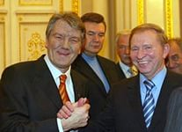
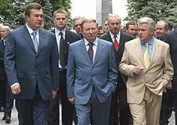
Останні роки
Після парламентських виборів 2002 року в Україні продовжились масові антивладні акції. Акцію «Повстань, Україно» очолили лідери опозиції Віктор Ющенко та Юлія Тимошенко. У парламенті сформувалася сильна та структурована опозиція.
24 серпня 2002 року у телевізійному зверненні до народу Кучма висунув ідею внесення змін до Конституції, які б радикально підвищували роль парламенту та прем'єр-міністра у політичній системі країни. Деякі експерти припускали, що таким чином Кучма планував перейти на посаду голови уряду та зберегти свій вплив на політичні процеси у країні після президентських виборів у 2004 році.
Завдяки суперечливому рішенню Конституційного суду, Леонід Кучма мав право брати участь у президентських виборах 2004 року. Однак ще за кілька місяців до їхнього проведення він однозначно заявив, що не збирається цього робити. У червні 2004 року під час зустрічі з журналістами він заявив:
«Я хочу подивитися на Україну без Кучми разом з вами»

Slide 26
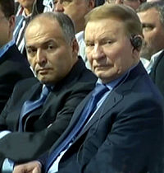
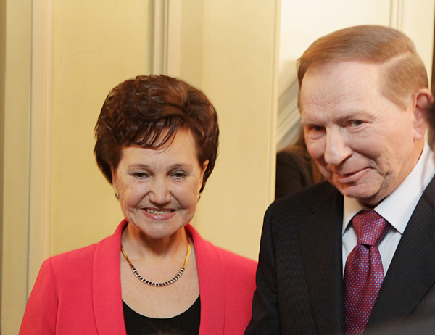
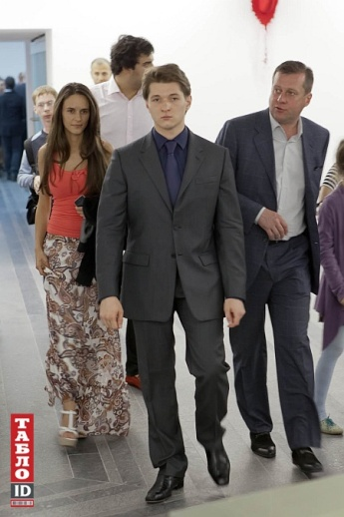
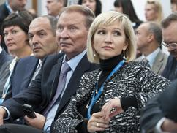
Сім'я
Брат Олександр Кучма (1928–1984), шахтар, помер від раку легенів.
  Племінник Володимир Кучма — бізнесмен.
Сестра Віра Тимошенко (Кучма), працювала машиністом електровоза, померла від інсульту у віці 48 років.
Дружина Людмила Кучма (1940) (уроджена Талалаєва).
  Дочка Олена Пінчук (1970), засновниця фонду «АНТИСНІД» і глава наглядової ради групи StarLightMedia, яка включає телеканали СТБ, ICTV, Новий канал, QTV, М1, M2, а також низку медіакомпаній.

Slide 27

Герб
Герб Л. Д. Кучми був створений у 1999 році. В щиті, перетятому лазуровим і золотим, лев протилежних тинктур, армований червоним, що йде на задніх лапах і тримає в предніх лапах Державний герб України — золотий тризуб в лазуровому п'ятикутному щиті з золотою облямівкою. Щит увінчаний золотою Українською адміністративною короною, над якою лицарський шолом. Клейнод: на двухколірному бурелеті (лазур, золото) золотий, армований червоним, лев, що виходить, і тримає в лапах срібний тризуб. Намет лазуровий, підбитий золотом. Щитотримачі: два діамантових чернігівських орла, армованих золотом, з червоними язиками. Девіз: RE, NON VERBIS — «Ділом, не словами»

Slide 28
Дякую за увагу!!!

